Slide 1
Rozpoznávanie Obrazcov 1. Prednáška - Úvod
Ing. Viktor Kocur, PhD.
KAI FMFI

Slide 2
Sylabus prednášky
Príznaky, extrakcia (v prednáške z PV)
Klasické prístupy vs. neurónové siete
Štatistika a pravdepodobnosť
Príznaky, selekcia a príznakový vektor
Klasifikátory a ich hodnotenie
Neurónové siete
Aplikácie

Slide 3
Rozšírený sylabus prednášky
Úloha klasifikácie, klasický prístup cez príznaky a klasifikátor vs. neurónové siete
Výber a selekcia príznakov
Klasifikátory, klasický prístup
Bayesovská teória rozhodovania, diskriminačné funkcie a rozdeľujúce nadplochy, kritérium minimálnej chyby
Rozhodovacie stromy

Slide 4
Rozšírený sylabus prednášky II
Diskriminačná analýza, lineárny klasifikátor
Mechanizmy podporných vektorov (SVM) a kernelový trik na nelineárny prípad
Riadené vs. neriadené učenie klasifikátora
Neurónové siete a hlboké konvolučné neurónové siete
Hodnotenie kvality klasifikácie

Slide 5
Podmienky ukončenia
60 bodov skúška
40 bodov cvičenie
Z každého aspoň 50%
50 b – E, 60 b – D, 70 b – C, 80 b – B, 90 b – A

Slide 6
Literatúra (v knižnici FMFI UK)
Christopher M. Bishop: Pattern Recognition and Machine Learning
Richard O. Duda, Peter E. Hart, David G. Stork: Pattern classification
Trevor Hastie, Robert J. Tibshirani, J. Jerome H. Friedman: The elements of statistical learning
V. Kvasnička et al: Úvod do teórie neurónových sietí

Slide 7
Pattern recognition
„The assignment of a physical object or event to one of several pre-specified categories“
R. O. Duda, P. E. Hart, and D. G. Stork, Pattern Classification
Disciplína je prepojená s počítačovým videním, podobá sa na strojové učenie či dolovanie dát
Zaraďuje sa neznámy objekt do triedy na základe popisu (obrazca)
Notes:
Rozhodovanie lekára o príznakoch pacienta

Slide 8
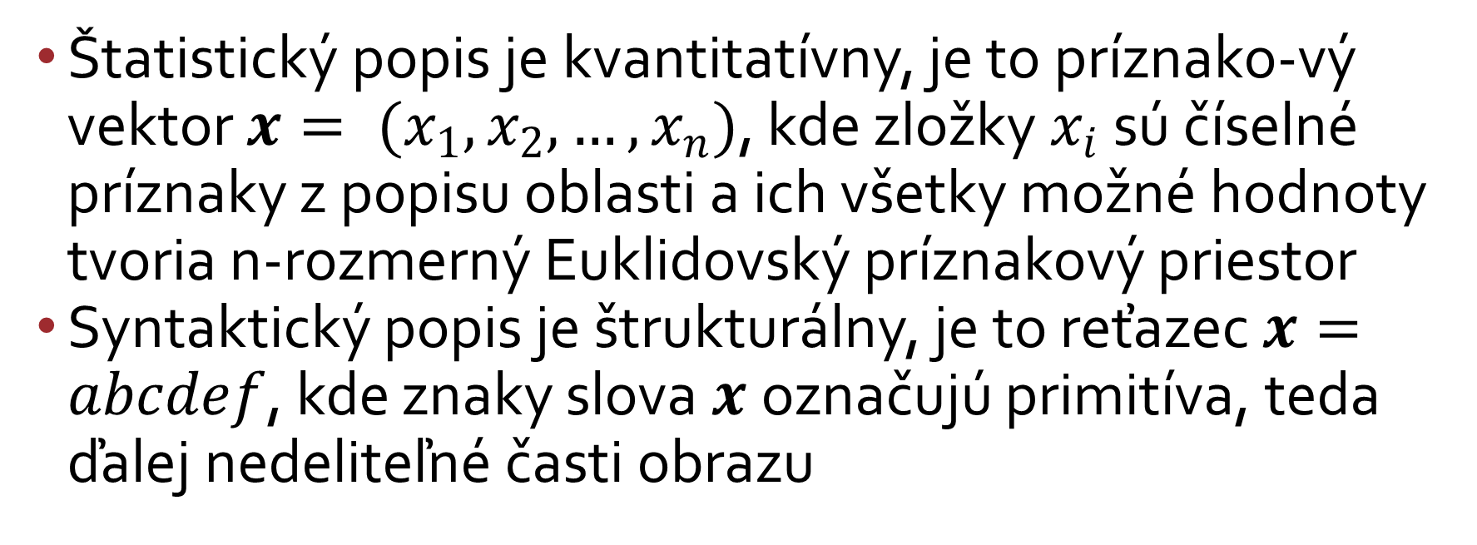
Štatistický vs. syntaktický popis
Štatistický popis je kvantitatívny, je to príznako-vý vektor $x= {(x}_{1}, x_{2}, …, x_{n})$, kde zložky $x_{i}$ sú číselné príznaky z popisu oblasti a ich všetky možné hodnoty tvoria n-rozmerný Euklidovský príznakový priestor
Syntaktický popis je štrukturálny, je to reťazec $x=abcdef$, kde znaky slova $x$označujú primitíva, teda ďalej nedeliteľné časti obrazu

Slide 9
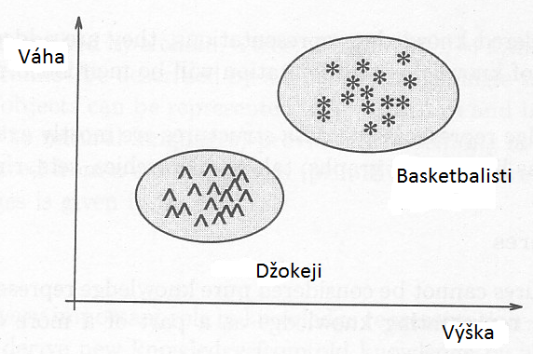
Rozpoznávanie obrazcov
Príklad: 2D príznakový vektor x = (výška, váha), klasifikujeme do dvoch tried a sú známe prvky tried
Klasifikátor rozhodne o zaradení do triedy na základe pravidla vytvoreného učením na základe známych prvkov tried

Slide 10
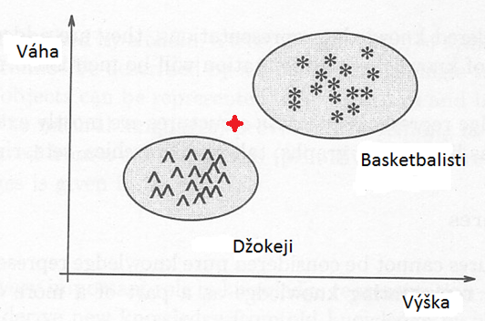
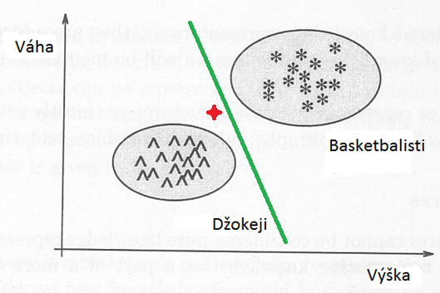
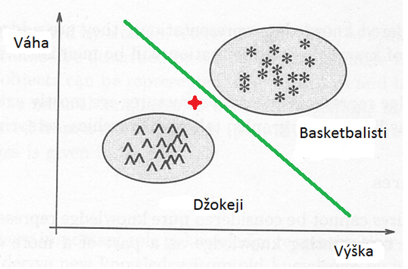
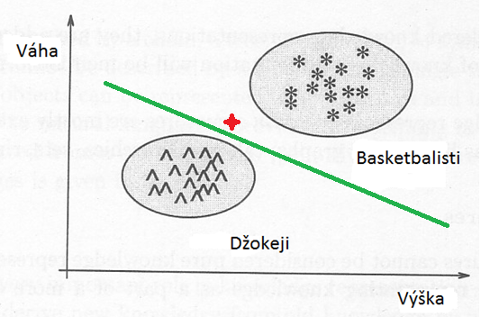
Rozpoznávanie obrazcov II
Kam zaradíme neznámeho uchádzača?

Slide 11
Rozpoznávanie obrazcov III
Objekt je fyzická jednotka, obvykle reprezentovaná oblasťou v obraze
Objekt popisujeme formálnym popisom, ktorý sa nazýva obrazec (angl. pattern)
Obrazcom môže byť príznakový vektor, vyjadrujúci kvantitatívny popis oblasti alebo slovo z primitív a relácií medzi nimi vyjadrujúce štrukturálny (kvalitatívny) popis

Slide 12
Rozpoznávanie obrazcov IV
Množinu všetkých objektov možno rozdeliť na podmnožiny s podobnými príznakmi, ktoré sa nazývajú triedy
Rozpoznanie objektu znamená priradenie triedy k neznámemu objektu a zariadenie, ktoré priraďuje, sa nazýva klasifikátor
Počet tried sa vie obvykle dopredu alebo sa dá odvodiť zo špecifikácie problému

Slide 13
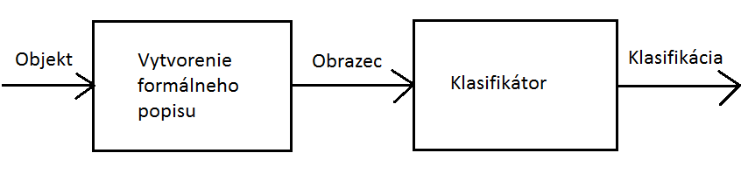
Rozpoznávanie obrazcov V
Klasifikátor nerozhoduje o rozpoznaní objektu priamo, ale na základe formálneho popisu vlastností objektu = obrazec
Preto hovoríme o rozpoznávaní obrazcov (angl. Pattern recognition)

Slide 14
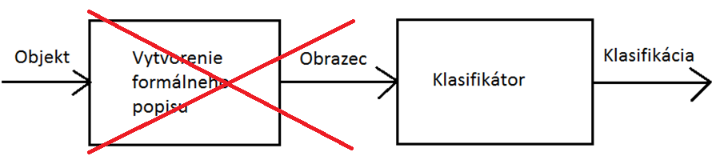
Rozpoznávanie obrazcov VI
Najprv uvedieme klasický prístup, založený na príznakoch určených človekom a klasifikátore – dá sa použiť pre malý počet známych vzoriek
Potom neurónové siete - vedia sami nájsť vhodné príznaky a na základe toho rozhodnúť o triede, potrebujú veľmi veľa známych vzoriek

Slide 15
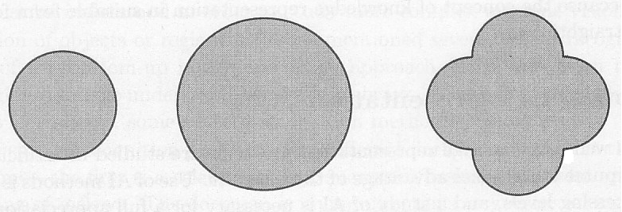
Klasický prístup k rozpoznávaniu
Aké príznaky by ste použili na klasifikáciu nasledovných objektov?

Slide 16
Klasický prístup k rozpoznávaniu II
Aké príznaky by ste použili na klasifikáciu nasledovných objektov?
Príznakový vektor
x = (veľkosť, kompaktnosť)
Notes:
Úloha s písmenami A, B, C, D na tabuľu

Slide 17
Rozpoznávanie

Slide 18
Príznaky
Výber príznakov ovplyvní klasifikáciu
Príznaky na odlíšenie tried odevy (nohavice, košele), ovocie (jablká, pomaranče), zelenina (šalát, paradajky)
Ak zvolíme príznak „zelené veci“ tak sa dostanú jablká, šalát, košele do triedy zelené oddelenie

Slide 19
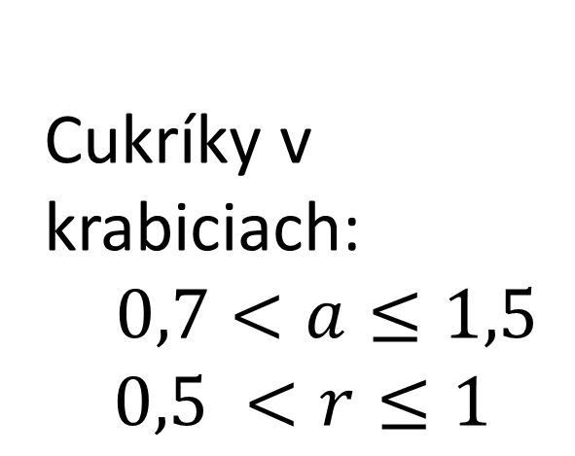
Príklad
Cukríky v krabiciach:
$$0,7<a≤1,5$$
$$0,5 <r≤1$$
Notes:
Histogram – početnosť cukríkov podľa jedného príznaku
Kruh má rovnomerné rozdelenie, štvorec má normálne rozdelenie

Slide 20
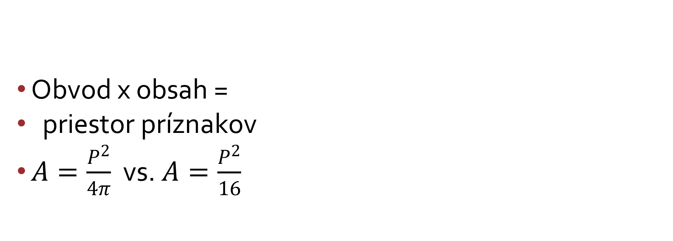
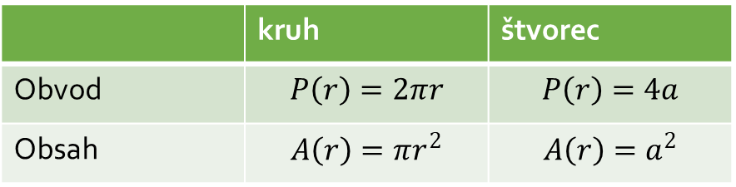
Dva príznaky
 | kruh | štvorec
Obvod | $$P\left(r\right)=2πr$$ | $$P\left(r\right)=4a$$
Obsah | $$A\left(r\right)=πr^{2}$$ | $$A\left(r\right)=a^{2}$$
Obvod x obsah =
priestor príznakov
$A=\frac{P^{2}}{4π}$ vs. $A=\frac{P^{2}}{16}$
Notes:
Zobrazenie v priestore obvod x obsah
Valec, kváder, ideálne tvary

Slide 21

Kritérium na rozpoznanie
$A=\frac{P^{2}}{k}, kde 4π<k<16$

Slide 22
Iná situácia z hľadiska príznakov
Notes:
Nemáme presný nástroj na zmeranie obvodu a obsahu = zašumené dáta
Čo s tým môžeme urobiť? Môžeme minimalizovať chybu
Ďalšie metódy neskôr

Slide 23
Rozdelenie tried objektov
Separovateľné triedy – objekty z rôznych tried sa dajú oddeliť nadplochami
Lineárne separovateľné triedy – dajú sa oddeliť nadrovinami
Neseparovateľné triedy – jeden objekt môže patriť do viacerých tried, čiže klasifikátor pri klasifikácii urobí chybu - taká je väčšina reálnych problémov

Slide 24
Rozdelenie tried objektov II
Lineárne separovateľné
Separovateľné, ale nie lineárne
Neseparovateľné

Slide 25
Rozpoznávanie
Notes:
Aby sme správne klasifikovali, musíme vybrať správne príznaky

Slide 26
Príznaky
viac príznakov => viac informácie, vyššia presnosť
viac príznakov => zložitejšia extrakcia
viac príznakov => zložitejší tréning klasifikátora
Riešenie: optimálny počet príznakov

Slide 27
Príznaky II
Riešenie: optimálny počet príznakov aj kvôli curse of dimensionality (prekliatie dimenzionality)

Slide 28
Rozpoznávanie

Slide 29
Normalizácia príznakov
Príznaky majú rozmer (cm, m, cl, ...)
Výber jednotiek ovplyvňuje vzdialenosť v priestore príznakov
Normalizáciou dostaneme bezrozmerné
Notes:
Najprv sa zdá a,b viac podobné
Potom zistíme, že je to a,c

Slide 30
Rozpoznávanie
Notes:
Na začiatku sa musíme rozhodnúť, ako budeme klasifikovať

Slide 31
Klasifikácia

Slide 32
Tréning (učenie) klasifikátora
Učenie s učiteľom:
Ak máme príznakové vektory a k nim označenie triedy, do ktorej patria
Vo fáze učenia klasifikátor postupne nasta-vuje parametre oddeľujúcich nadplôch
Pri neurónových sieťach sa pri učení nastavujú váhy jednotlivých spojení neurónov

Slide 33
Tréning (učenie) klasifikátora II
Učenie bez učiteľa
Ak nemáme takéto označenie a treba vytvoriť triedy bez pomoci učiteľa
Robí sa to pomocou tzv. zhlukovej analýzy, kde sa do tried zoskupujú príznakové vektory, ktoré sú blízko
Ďalšie modifikácie učenia – napr. prenos učenia (transfer learning)

Slide 34
Obsah prednášky
Notes:
Cyklíme, kým nedostaneme najlepšie výsledky

Slide 35
Typy klasifikátorov
Šablóny (PV)
Príznakové metódy
Klasické techniky
Neurónové siete
Konvolučné neurónové siete
Syntaktické (štrukturálne) metódy

Slide 36
Klasické (príznakové) metódy
Štatistika
Bayesovská teória rozhodovania
Vzdialenosti medzi príznakmi
Techniky najbližších susedov
Diskriminačná analýza
Mechanizmy podporných vektorov
Metóda K priemerov
Pravidlá
Rozhodovacie stromy
Notes:
Pravidlá pripúšťajú aj nemetrické (tzv. kategorické) príznaky

Slide 37
Neurónové siete
Biologicky inšpirované
Neurónové siete
Samoorganizujúce sa mapy
Hlboké neurónové siete
Neurónové siete vyžadujú veľké množstvo trénovacích dát – od 100.000 vyššie
Pri menšom počte dát – skôr klasické metódy alebo prenos učenia

Slide 38
Aplikácie 1

Slide 39
Aplikácie 2

Slide 40
Aplikácie 3

Slide 41
Aplikácie 4

Slide 42
Aplikácie 5

Slide 43
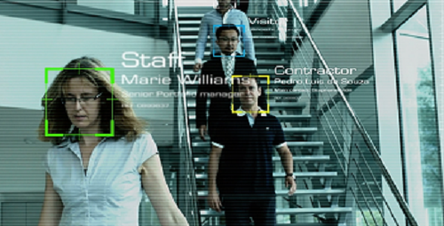
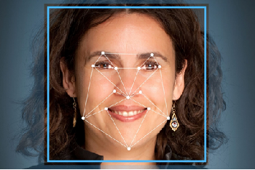
Aplikácie 6
Rozpoznávanie tváre

Slide 44
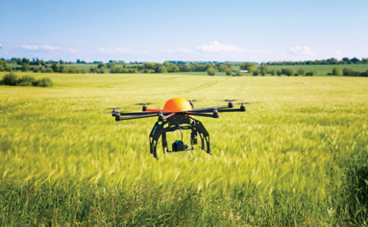
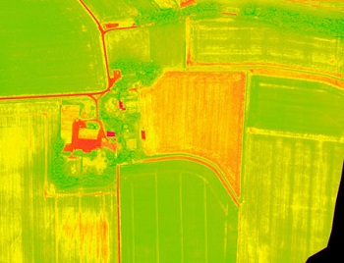
Aplikácie 7
Zrelosť úrody, triedenie potravín

Slide 45
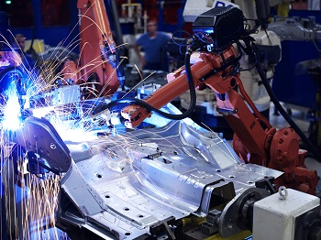
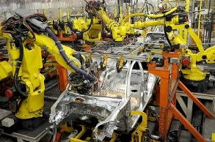
Aplikácie 8
Robotické zváranie, kontrola pri montáži

Slide 46
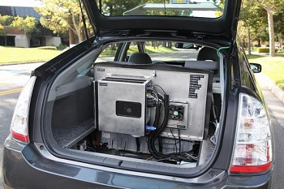
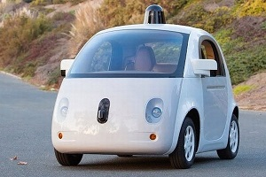
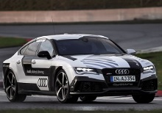
Aplikácie 9

Slide 47
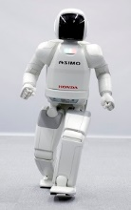
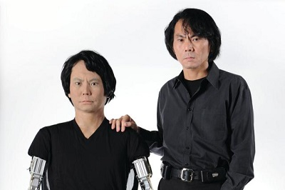
Aplikácie 10

Slide 48
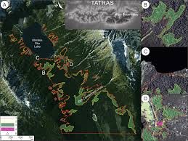
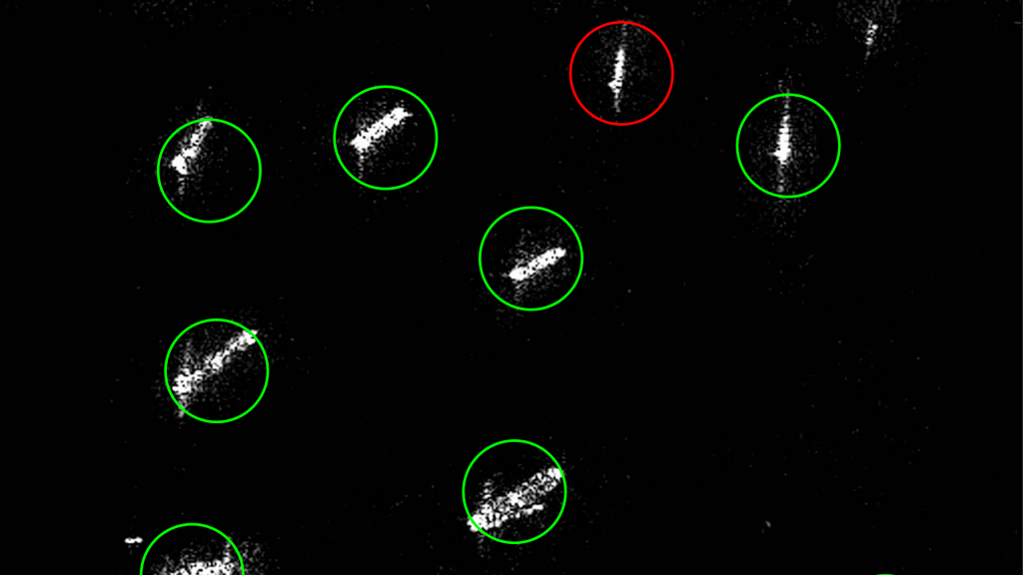
Aplikácie 11

Slide 49
Aplikácie 12
Určenie obrazu v galérii alebo na internete

Slide 50
Aplikácie a aplikačné oblasti
Problémová oblasť | Aplikácia | Vstupný obrazec | Triedy obrazcov
Analýza dokumentu | OCR | Obraz dokumentu | Písmená, slová
Klasifikácia dokumentov | Hľadanie na internete | Textové dokumenty | Sémantické kategórie
Klasifikácia dokumentov | Filtrovanie SPAMov | E-mail | SPAM/OK
Výber z MM databázy | Hľadanie na internete | Videoklip | Žánre videa

Slide 51
Aplikácie a aplikačné oblasti II
Problémová oblasť | Aplikácia | Vstupný obrazec | Triedy obrazcov
Rozpoznáva-nie reči | Asistent v telefóne | Rečová vlnová forma | Hovorené slová
Spracovanie prirodz. jazyka | Extrakcia informácie | Vety | Časti reči
Biometrické rozpoznávanie | Identifikácia osoby | Tvár, dúhovka, odtlačok | Autorizované osoby
Medicína | Asistovaná diagnostika | Obraz z mikroskopu | Rakovinová/ zdravá bunka

Slide 52
Aplikácie a aplikačné oblasti III
Problémová oblasť | Aplikácia | Vstupný obrazec | Triedy obrazcov
Armáda | Rozpoznanie cieľa | Viditeľný/IR obraz | Typ cieľa
Priemyselná automatizácia | Doska plošných spojov | Obraz intenzít | Ne-/kvalitný product
Priemyselná automatizácia | Triedenie ovocia | Obrazy z priem. pásu | Stupne kvality ovocia
Diaľkový prieskum zeme | Predpoveď úrody | Multispektrálny obraz | Kategórie úrovnosti

Slide 53
Aplikácie a aplikačné oblasti IV
Problémová oblasť | Aplikácia | Vstupný obrazec | Triedy obrazcov
Bioinformatika | Analýza genómu | Postupnosť DNA | Známe typy génov
Dolovanie dát | Hľadanie zmysluplných | Body v multiD priestore | Kompaktné klastre
Triedenie pošty | Rozpoznanie ručného PSČ | Sken obálky alebo balíka | Triedy PSČ podľa krajín
Autonómne autá | Rozpoznanie objektov | RGBD dáta | Typy objektov na ceste

